Slide 1
Dagens fråga

Slide 2

Python programmering
Föreläsning 11

Slide 3
Dagens agenda
Error och exceptions: skapa egna och hantera
Debugging
Att testa kod
Unit testing
Pytest

Slide 4
Förra föreläsning

Slide 5

ERRORS OCH EXCEPTIONS
Syntax error: Syntaxfel som gör att koden inte kan köra för att den inte är skriven rätt
Runtime error: Fel som upptäcks medan kod körs
Semantisk (logiskt) error: Fel i logiken som gör att programmet inte gör rätt. Dessa kan vara svåra att upptäcka eftersom programmet inte avslutas som med de två andra typerna!
Vanliga runtime errors:
NameError: Fel variabelnamn
TypeError: Fel typ på input
ValueError: Rätt typ men fel värde
KeyError: Key finns inte i dictionary
AssertionError: assert False
ImportError: Paket finns inte

Slide 6
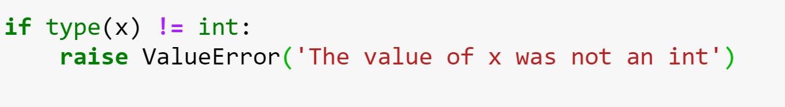
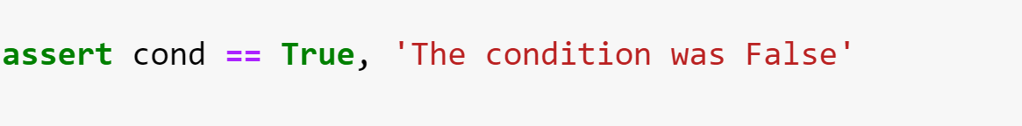
SKAPA EGNA EXCEPTIONS
För att skapa en exception kan vi använda nyckelordet raise
AssertionErrors kommer från nyckelordet assert som kan användas för att kolla att ett uttryck stämmer

Slide 7
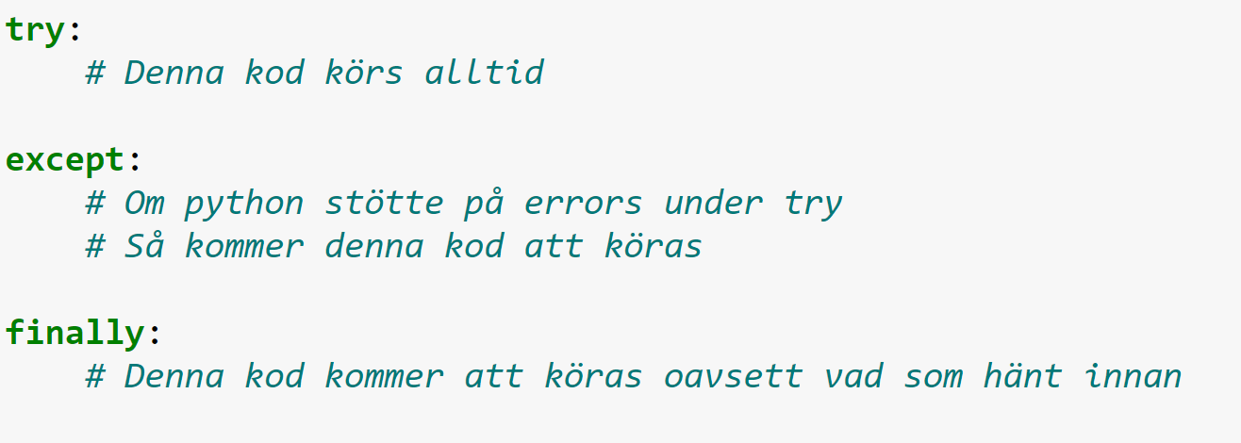
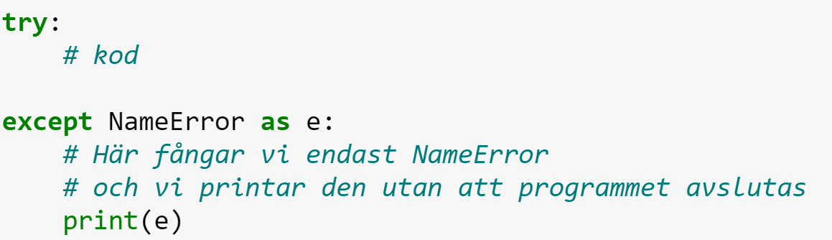
HANTERA EXCEPTIONS
I python hanterar man exceptions med try och except-satser
Strukturen är:
I except-satsen får vi en chans att ge användaren feedback eller rätta till felet
finally-satsen kommer alltid att köras oavsett
Vi kan även specificera vilket error vi vill att python ska fånga

Slide 8
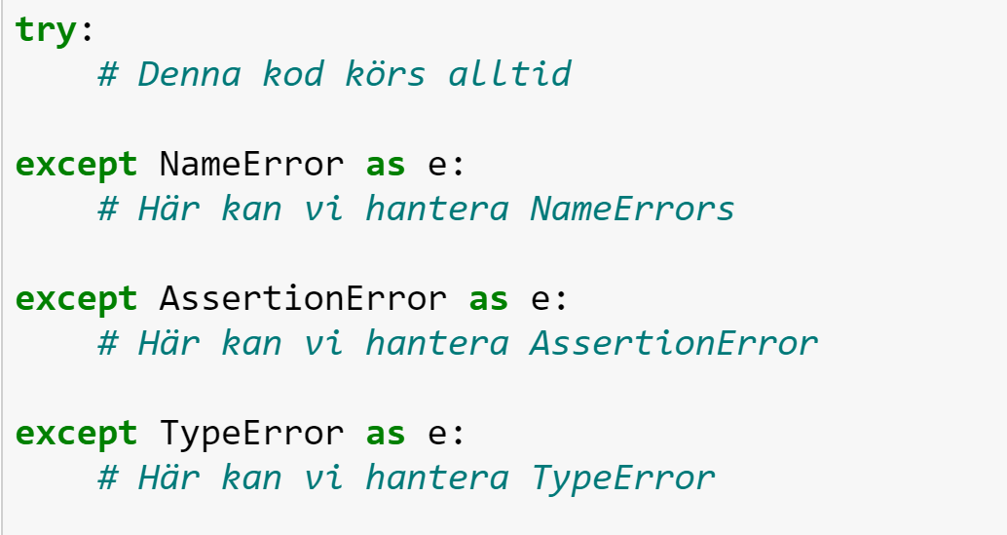
HANTERA FLERA EXCEPTIONS
Vi kan också hantera flera olika sorters exceptions genom att göra en kedja av except-block
Kan användas om vi vet att det kan uppstå en rad olika exceptions

Slide 9
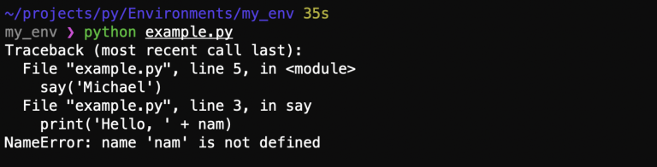
STACK TRACE
En stack trace är det meddelande vi får då vi får en error
I början kan den verka skrämmande och svårtolkad men det är värt att lära sig läsa den!
Stack tracen läses från botten upp i python – skiljer sig från andra språk
Den sista raden är det faktiska felet
Stack tracen listar alla funktionsanrop som gjorts innan felet

Slide 10
DEBUGGING
Debugging är en process där man hittar fel och buggar i ett program
Det finns många olika sätt att debugga
Print debugging: använd print() för att kolla värden
Lätt men ofta ineffektivt
Python debugger – pdb
Breakpoints – koden kör fram hit
Du kan stega igenom koden själv
Du kan köra pythonkod under tiden, t.ex. för att inspektera en variabel
Går att använda i jupyter notebooks!
Vscode debugger
Alla features som pdb har
Du kan se all kod i sitt sammanhang
Variabler direkt i en lista

Slide 11
ATT TESTA KOD MANUELLT
När man utvecklar kodbas och lägger till funktionalitet är det viktigt att säkerställa att inga nya buggar tillförts
Testa manuellt: stoppa in data i ett system/funktion och verifiera att resultatet är rimligt
Detta kan fungera, men är det effektivt? Oftast inte!
Att testa kod manuellt fungerar men är sällan effektivt när man utvecklar en applikation

Slide 12
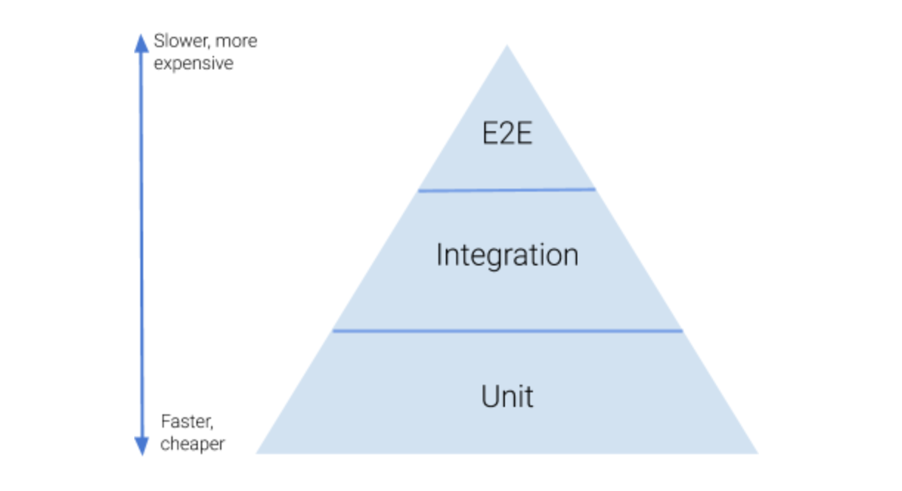
ATT TESTA KOD AUTOMATISKT
För att testa kod automatiskt måste vi skriva tester som kan köras – alltså mer kod
Fördelar:
Många tester kan köras snabbt och effektivt
Vi kan köra tester automatiskt
Nackdelar:
Vi måste definiera tester i kod
Dåliga tester (eller buggar) kan ge ett falskt sken av att systemet funkar

Slide 13
UNIT TESTING
Unit testing är den enklaste och mest använda sortens testning inom mjukvaruutveckling
Som namnet antyder handlar det om att testa små enheter av koden – enstaka funktioner eller moduler – istället för att testa ett helt system
För att kunna göra unit tests måste koden vara modulär
Anledningen är att vi vill isolera all funktionalitet
Med bra unit testing kan vi automatiskt testa units varje gång vi gör en commit till koden och se om alla komponenter fungerar som det ska

Slide 14
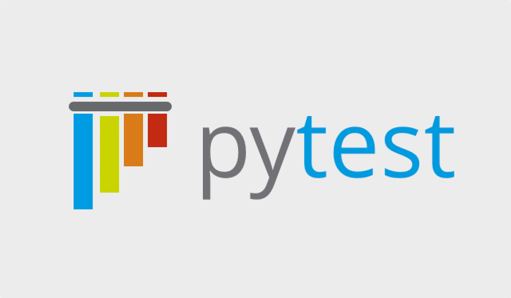
PYTEST
Pytest är ett välanvänt bibliotek för att göra unit testing i python
Lätt att använda- för att göra unit tests med pytest skriver vi bara vanliga pythonfunktioner
Det lättaste sättet är att använda assertions
Pytest letar automatiskt upp testfunktioner som följer ett standardformat:
Filer: test_*.py eller *_test.py
Funktioner: vars namn börjar med test
För att gruppera tester kan man även skriva testklasser
Då man kör pytest kommer det att rapportera alla tester som inte passerar

Slide 15
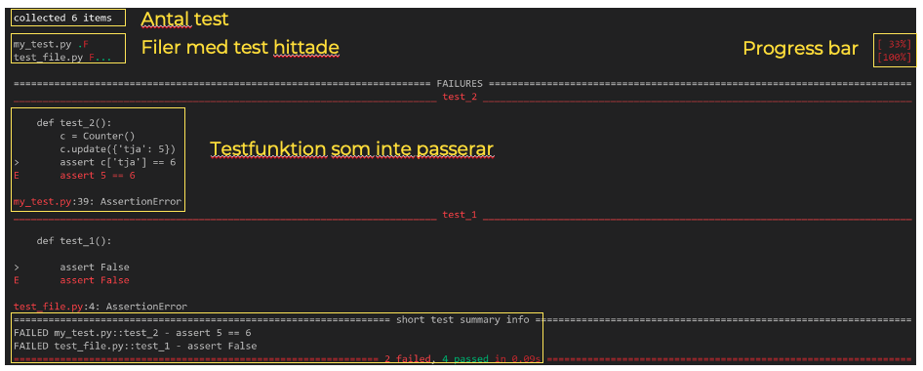
PYTEST OUTPUT

